Slide 1
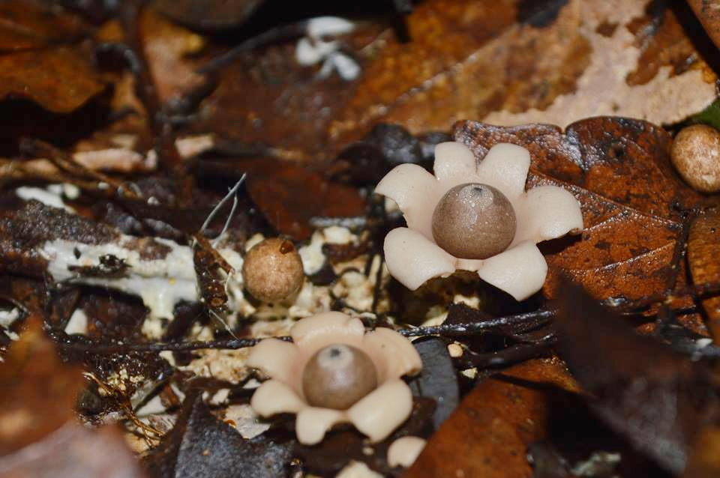
มาทำความรู้จักกับ
เห็ดดาวดินดอกเล็ก

Slide 2
เห็ดดาวดินดอกเล็ก
ชื่อวิทยาศาสตร์: Geastrum saccatum. .
ชื่ออื่น : เห็ดดาว
การใช้ประโยชน์: ยังไม่มีข้อมูลในการนำมารับประทาน

Slide 3
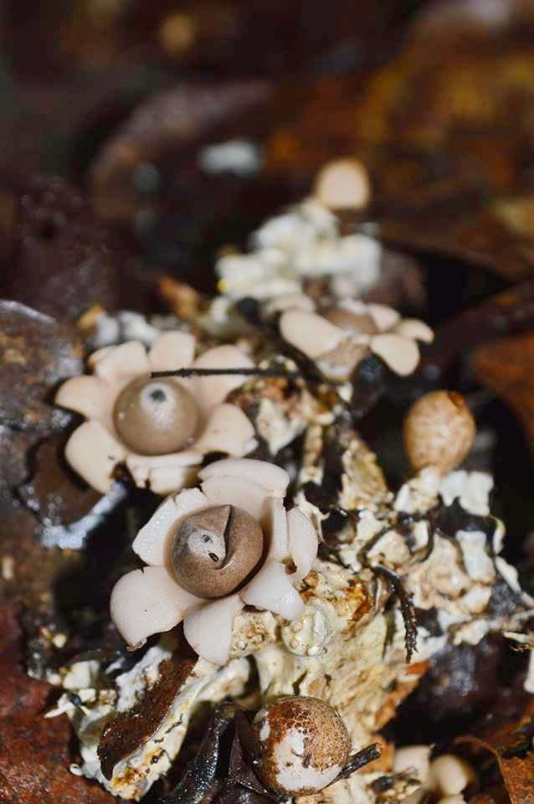
แหล่งที่พบ พบในเขตป่าเบญจพรรณ ป่าดิบแล้ง เกิดบนพื้นดินที่มีซากเศษขอนไม้ผุทับถมกันหรือเกิดบนขอนไม้ผุ ลักษณะดินเป็นดินร่วน เกิดดอกเดี่ยวแต่อยู่เป็นกลุ่ม กลุ่มละ 8-10 ดอก บริเวณที่เกิดค่อนข้างมีความชื้นสูง

Slide 4
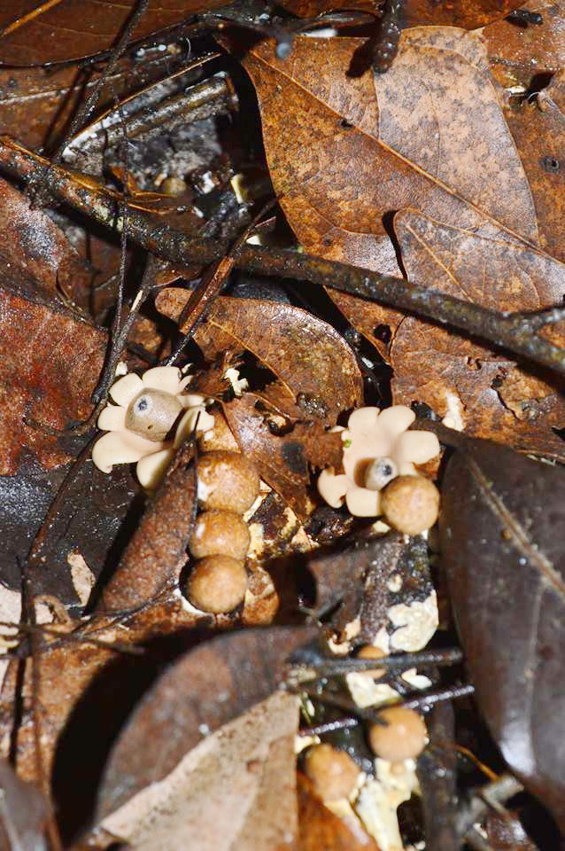
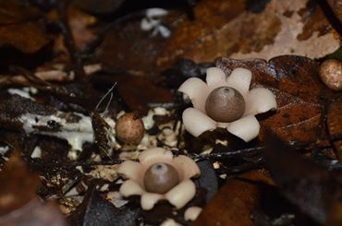
ดอกเห็ดระยะอ่อน
มีลักษณะกลม เป็นรูปไข่

Slide 5
บริเวณกลางดอก มีลักษณะเป็นก้อนกลมอยู่กลางดอกเห็ดซึ่งเป็นที่เก็บสปอร์ของดอกเห็ด ก้อนกลมนี้มีสีน้ำตาล บริเวณกลางก้อนกลมนี้มีรูสำหรับปล่อยสปอร์บริเวณฐานด้านล่างของก้อนกลมมีสีเข้มและมีสีจางลงเมื่ออยู่ใกล้รูปล่อยสปอร์

Slide 6
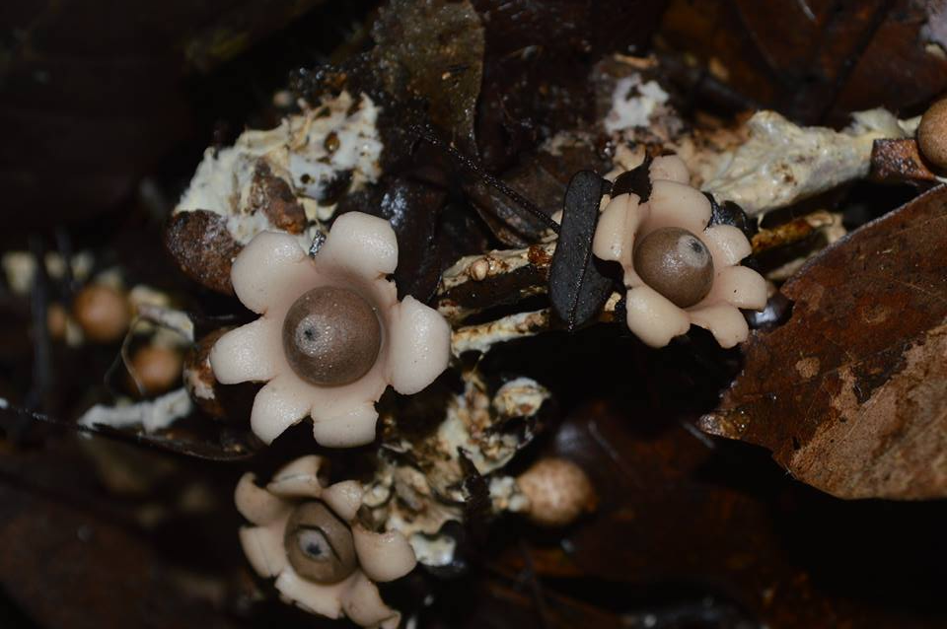
ดอกเห็ดระยะแก่ ผนังด้านนอกดอกเห็ดแตกออกเป็นแฉก มีจำนวนแฉก 6-7 แฉก

Slide 7
แหล่งค้นคว้าข้อมูล
http://www.biogang.net/plant_view.php?uid=3493&id=11267

Slide 8
เห็ดดาวดินดอกเล็ก
ยังไม่มีข้อมูลว่ารับประทานได้

Slide 9
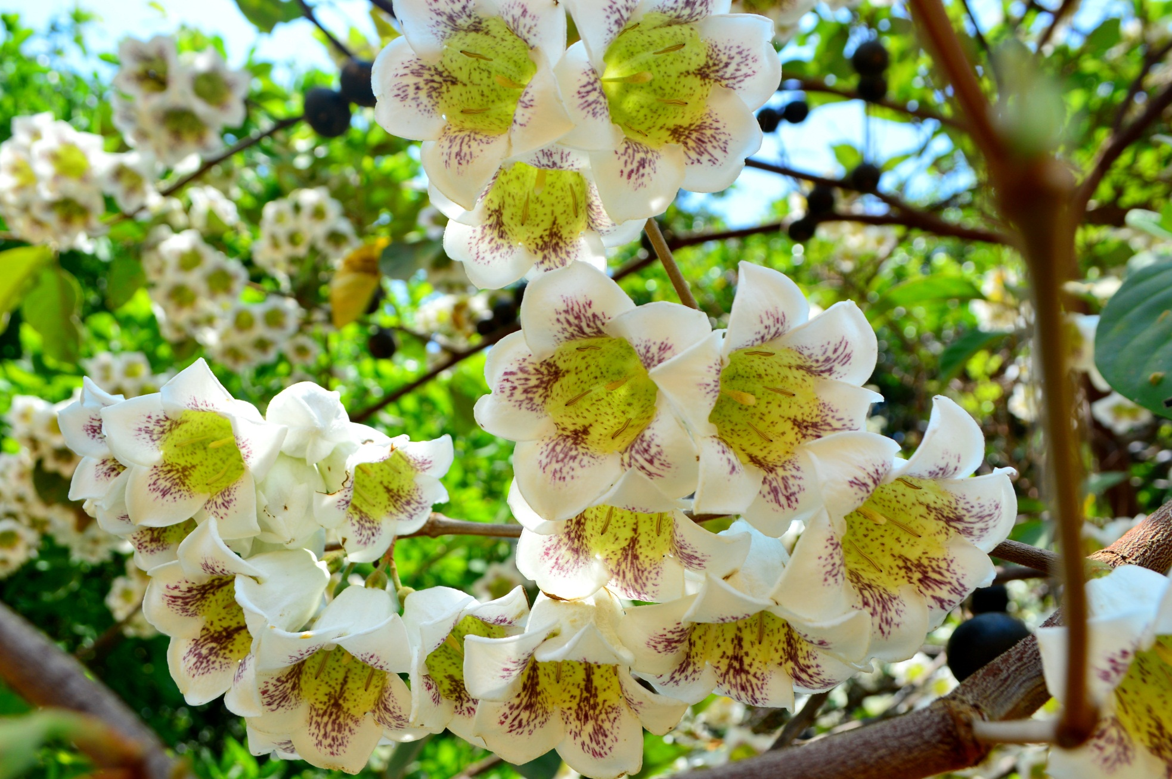
ขอบคุณคะ
ไว้ติดตามชมชุดต่อไป

